Slide 1
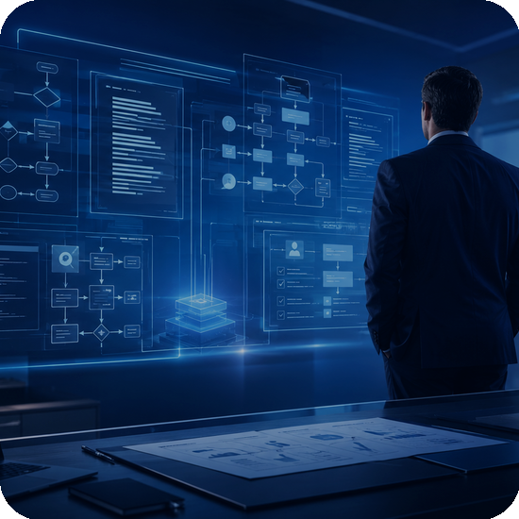
Аналитик-PRO
Единый контур формирования требований и ведения проектной документации
Продукт формирует единое ядро требований и помогает обеспечивать целостность, непротиворечивость и полноту информации по задаче
Коротко
Все требования к проекту структурированы и содержатся в одном месте. В качестве результирующей работы проект позволяет сформировать проектную документацию, по которой может работать как разработчик так и тестировщик.
LDI - Лаборатория цифрового интеллекта

Slide 2
Проект начинается не с ТЗ
Основа проекта это формирование бизнес требований. Часто именно в них формируются противоречия
которые растягивают сроки проекта и формируют дополнительные расходы на корректировки
Ручное ведение документации
С Аналитик-PRO
Бизнес требования и техническая документация не согласованы между собой, могут иметь противоречия, отсутствие ограничений и целей
Техническая документация формируется напрямую из бизнес требований. Единое ядро требований подсказывает слабые места в проекте и указывает на ошибки
Основная задача — упростить процесс ведения проектной документации и создать условия при которых
выходная информация обладает такими качествами как:
Полнота
Целостность
Непротиворечивость
Однозначность
Прослеживаемость
Структурированность
Согласованность с целями
LDI - Лаборатория цифрового интеллекта
2

Slide 3
Основные возможности Аналитик-PRO
Главная особенность продукта – формирование единого ядра требований на всю документацию
Единая среда для аналитики
Валидация требований
Описывает сценарии
БТ, ТЗ, BPMN, DFD, UML – все в одном месте и взаимосвязано между собой
Встроенная валидация показывает на ошибки и неточности в проекте, повышая точность и целостность артефактов
Фиксирует пользовательские и бизнес-сценарии в понятной структуре.
Строит процесс
Формирует документы
Хранит историю
Переводит текстовое описание сценариев в понятную структуру сквозного процесса
Формирует готовую проектную документацию: Бизнес требования и Техническое задание
Сохраняет проект, статусы, версии и материалы для возврата к решениям.
Главный эффект
Бизнес пользователи и технические исполнители работают с одним ядром проектной документации на понятном каждому из них языке,
Повышая общую эффективность работы над проектом
LDI - Лаборатория цифрового интеллекта
3

Slide 4
Маршрут проекта в Аналитик-PRO
От идеи к разработке понятными детерминированными шагами.
Имя проекта
Контекст
Вопросы
Сценарии
Документация
Взаимозависимость
Наименование и описание
Зачем проект нужен и к чему приведет
Уточнения для повышения качества
Пользовательские сценарии
Формирование артефактов: БТ и ТЗ
Изменения БТ корректируют ТЗ
Сценарная модель требований
Связанная документация
Сценарный подход строит документацию вокруг User Flow, Use Cases и Acceptance Criteria.
Он связывает бизнес-логику, интерфейсы, данные и edge cases в единую traceable-модель.
Так требования становятся понятными бизнесу и готовыми к разработке.
Бизнес-требования, ТЗ, User Flow и Use Cases связаны в единую traceable-модель.
Изменение в одном артефакте автоматически отражается в связанных разделах.
Это обеспечивает consistency, impact analysis и целостность проектной документации.
LDI - Лаборатория цифрового интеллекта
4

Slide 5
Преимущества Аналитик-PRO
Что делает продукт уникальным в своем роде, чего нет еще на рынке
Один контур
Два языка
Single Source of Truth: БТ, User Flow, Use Cases, BPMN и ТЗ работают как связанные артефакты, а не отдельные файлы.
Business View для заказчика и Delivery View для команды разработки формируются из одной модели требований
Три уровня
Четыре роли
Цель → сценарий → реализация: система связывает бизнес-логику, интерфейсы, данные и Acceptance Criteria
Руководитель видит статус, аналитик — структуру, разработчик — связанное ТЗ, заказчик — понятную картину проекта
Продуктовая позиция
Аналитик-PRO формирует из разрозненного описания проекта – traceable-модель с gaps, edge cases и impact analysis до начала разработки
LDI - Лаборатория цифрового интеллекта
8

